Slide 1
Virtualisierung
Inputs Tag 1
Notes:
Theorie: theorie/01-virtualisierung.md

Slide 2




Darum geht's
Hypervisor
Hardware teilen
Was er macht und welche Typen es gibt
CPU, RAM und Festplatte für jede VM
Multipass und cloud-init
SSH-Schlüssel
Eine VM mit einem Befehl – und automatisch eingerichtet
Dein Zugang zu Servern in der Cloud

Slide 3

Was ist Virtualisierung?
Ein Mehrfamilienhaus: ein Gebäude, aber jede Wohnung hat eigene Tür, Möbel und Bewohner. Die Hausverwaltung teilt Wasser, Strom und Heizung zu.
Gebäude = Hardware · Wohnung = virtuelle Maschine (VM) · Hausverwaltung = Hypervisor
Ein Server ohne Virtualisierung ist oft nur zu 10–20 % ausgelastet – mit Virtualisierung laufen viele VMs darauf.
Notes:
Live-Demo: Hyper-V-Manager öffnen und eine laufende Multipass-VM zeigen.

Slide 4
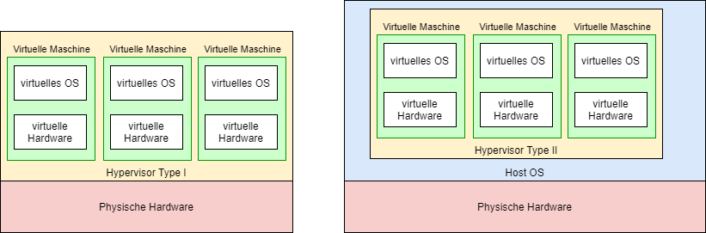
Hypervisor Typ 1 und Typ 2
Grafik: TBZ M346
Notes:
Typ 1 direkt auf der Hardware, Typ 2 als Programm auf einem Betriebssystem.

Slide 5


Typ 1 oder Typ 2?
Typ 1 – bare metal
Typ 2 – hosted
läuft direkt auf der Hardware
hohe Leistung, kein Betriebssystem dazwischen
Rechenzentren und Cloud
Hyper-V, VMware ESXi, KVM
läuft als Programm auf Windows, macOS, Linux
etwas weniger Leistung
Laptop, Tests, Schulung
VirtualBox, VMware Workstation
Auch Azure läuft auf einer angepassten Version von Hyper-V.
Notes:
Spezialfall Hyper-V unter Windows: Windows läuft danach selbst als VM auf dem Hypervisor → Typ 1.

Slide 6
VMs teilen sich die Hardware
8
3 × 4
12
Prozessoren im Laptop
VMs mit je 4 vCPUs
vCPUs zusammen
Die VMs teilen sich die echten Prozessoren abwechselnd. Das heisst Überbuchung (Overcommitment).
Solange nicht alle gleichzeitig voll arbeiten, merkt man nichts. Sonst wird es langsam.
Notes:
Für ICT-Fachleute reicht diese Ebene. Zeitscheiben und Swap nur auf Nachfrage vertiefen.

Slide 7
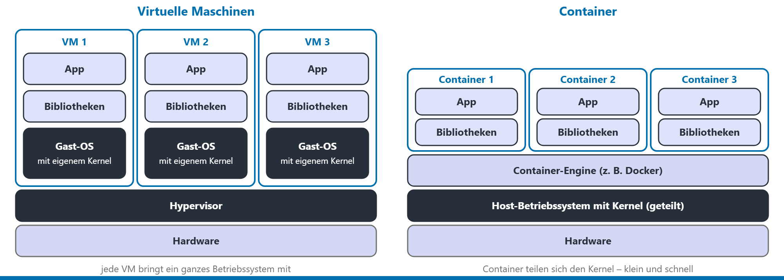
VM und Container
Notes:
Container teilen den Kernel, VMs bringen ein ganzes Betriebssystem mit. Container sind optional (⭐ Auftrag 1.7).

Slide 8
Automatisch statt von Hand
Multipass und cloud-init

Slide 9
Multipass: eine VM mit einem Befehl
launch
VM erstellen und starten
multipass launch --name vm1
multipass list
multipass shell vm1
multipass exec vm1 -- free -h
multipass stop vm1
multipass delete --purge vm1
list
alle VMs anzeigen
shell / exec
in der VM arbeiten / einen Befehl ausführen
stop / delete
VM stoppen / endgültig löschen
Notes:
Multipass lädt Ubuntu selbst herunter und verwendet im Hintergrund Hyper-V.

Slide 10
cloud-init: die VM richtet sich selbst ein
#cloud-config
muss die erste Zeile sein
#cloud-config
package_update: true
packages:
- tree
- htop
write_files:
- path: /opt/willkommen.txt
content: |
Diese Datei hat cloud-init erstellt.
runcmd:
- echo "Fertig am $(date)" >> /opt/willkommen.txt
packages
Programme installieren
write_files
Dateien anlegen
runcmd
Befehle ausführen
Notes:
Nach Auftrag 1.4: Zeiten der Klasse abfragen, auf 10 Server hochrechnen. Live-Demo: multipass launch --name auto --cloud-init cloud-init-tag1.yaml. Betonen: läuft nur beim ersten Start. In Azure an Tag 5 genau gleich.

Slide 11

SSH-Schlüssel: Schloss und Schlüssel
Öffentlicher Schlüssel
Privater Schlüssel
id_ed25519.pub
das Schloss – kommt auf den Server
darf jeder sehen
id_ed25519
der einzige Schlüssel zum Schloss
bleibt auf deinem Laptop – nie weitergeben
Notes:
Kurz vor Auftrag 1.6. Live: ssh-keygen -t ed25519.

Slide 12

Selbsttest
Erst selbst überlegen, dann mit dem Nachbarn vergleichen.
Hypervisor
cloud-init
Docker
Typ 1 oder Typ 2: VirtualBox, Hyper-V?
Wann arbeitet cloud-init die Datei ab?
Ein Kollege sagt: «Docker ist auch ein Hypervisor.» Stimmt das?
Notes:
VirtualBox Typ 2, Hyper-V Typ 1. Nur beim ersten Start. Nein, Container teilen den Kernel.

Slide 13


Zum Nachlesen
Theorie
theorie/01-virtualisierung.md
Microsoft und Canonical
Was ist Virtualisierung? · Multipass-Dokumentation
TBZ M346
Virtualisierung, Multipass, KN01 (übernommen und vereinfacht)

Slide 14
Jetzt du
Auftrag 1.1–1.6 · ⭐ 1.7

